Slide 1
小组会议报告
小组会议
李 琳

Slide 2
目录
CONTENTS
01
jpeg实现图像压缩
02
不足的地方
03
后期计划

Slide 3
PART 01
jpeg实现图像压缩

Slide 4
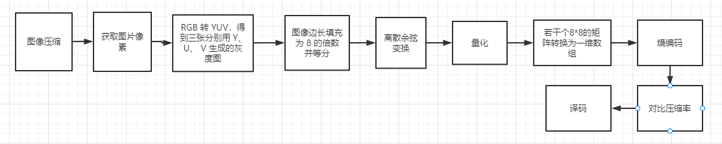
jpeg实现图像压缩流程

Slide 5
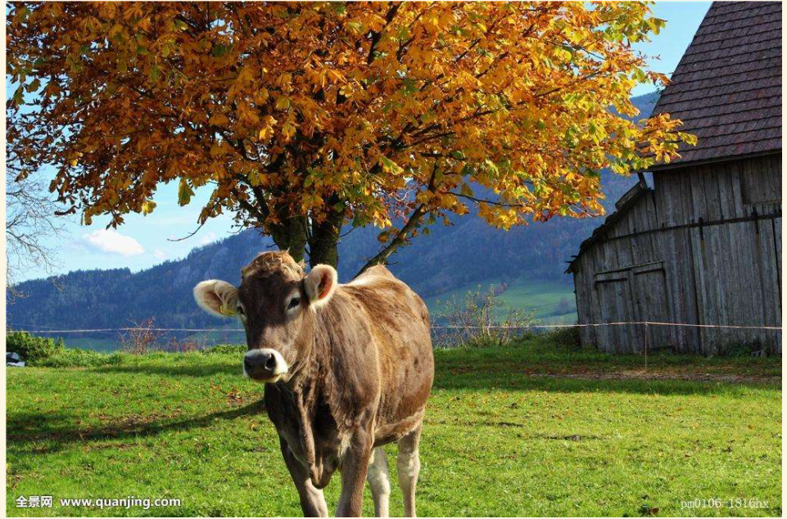
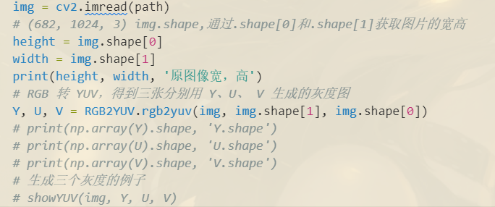
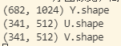
获取图像像素并转换成三个灰度

Slide 6
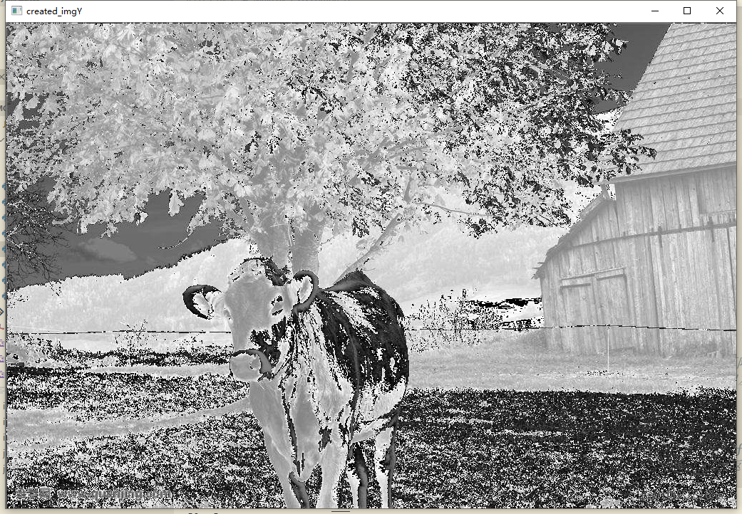
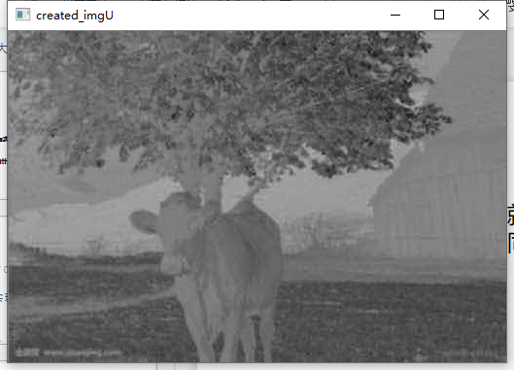
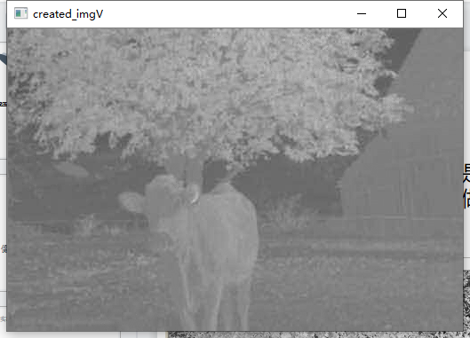
三个灰度
有损压缩首先要做的事情就是“把重要的信息和不重要的信息分开”，JPEG把图像转换为三个灰度之后，就可以针对数据得重要程度的不同做不同的处理。

Slide 7
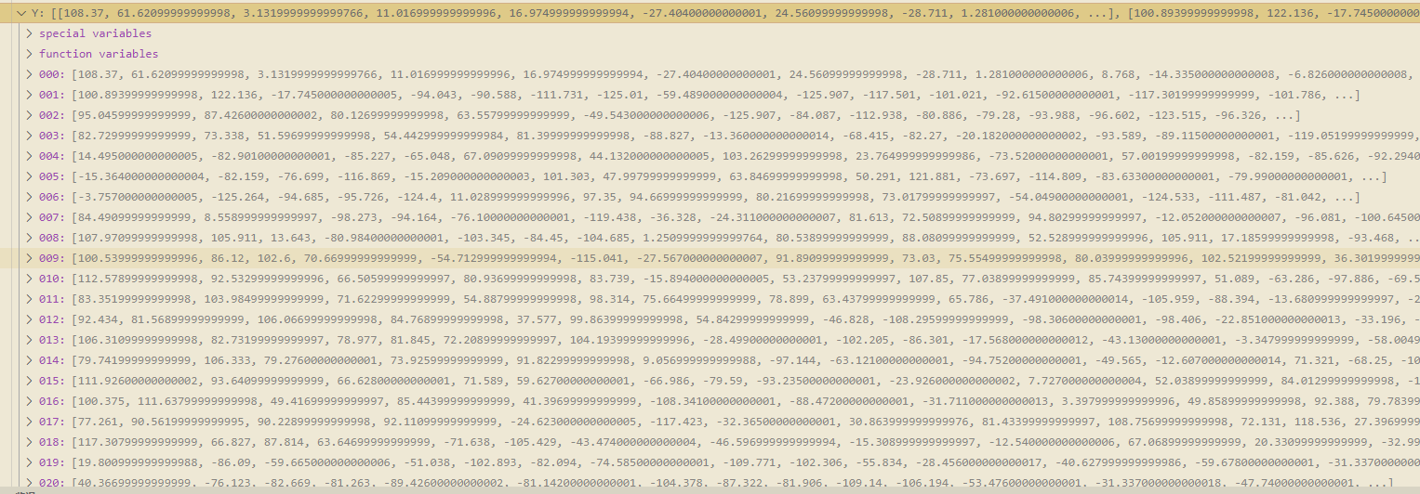
三个灰度（以Y为例）

Slide 8
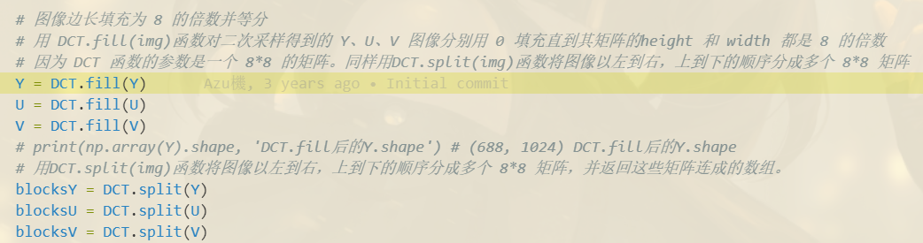
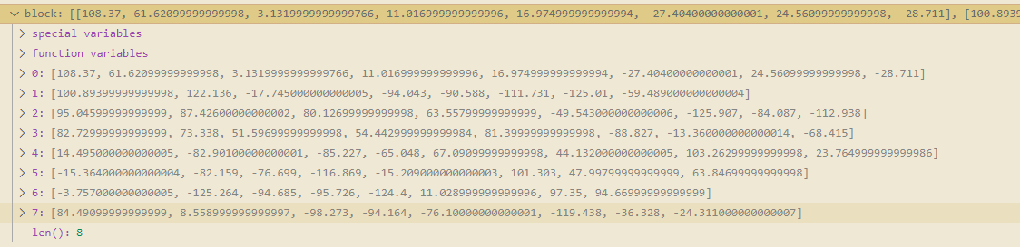
三个灰度填充0并进行分割

Slide 9
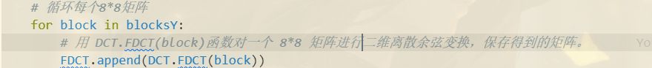
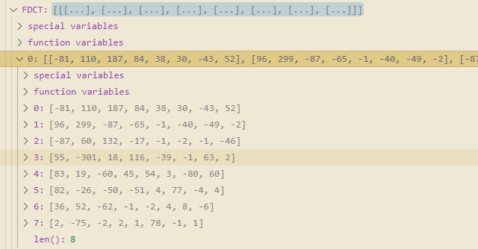
对每个8*8的矩阵进行离散余弦变换
经过DCT转换，左上角的直流分量保存了一个大的数值，其他分量都接近于0

Slide 10
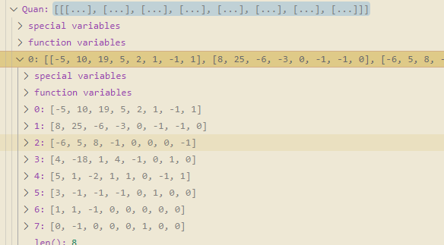
对每个8*8的矩阵进行量化
经过DCT，图像数据虽然已经面目全非，但仍然是处于“可逆”的状态，经过量化后，一大部分数据变成了0

Slide 11
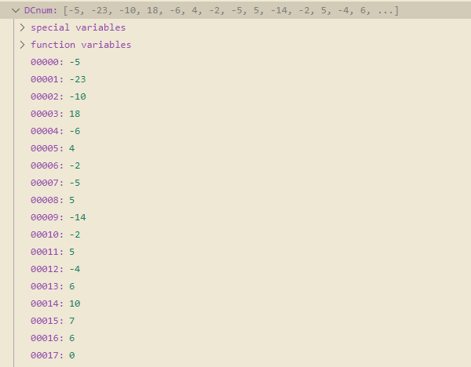
将数据转换为一维数组

Slide 12
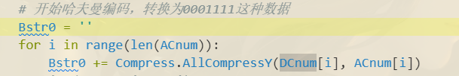
熵编码

Slide 13
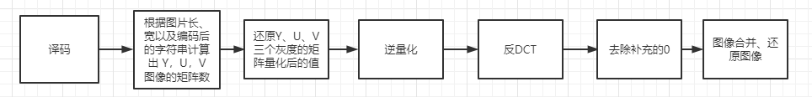
译码

Slide 14
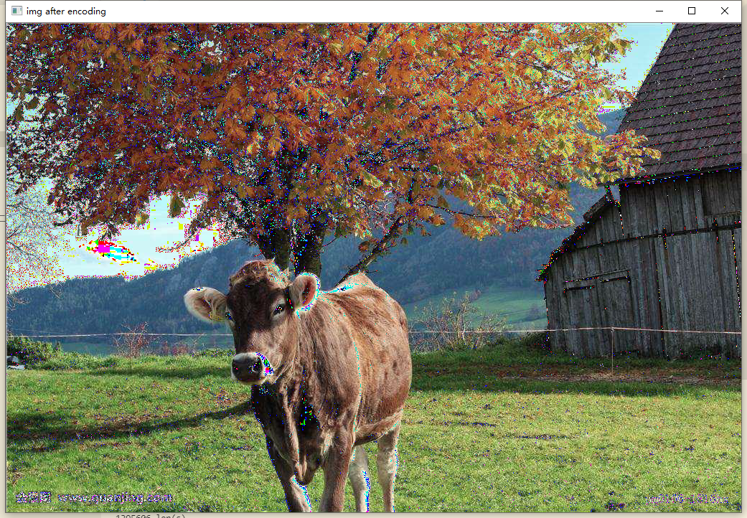
译码后的图像
压缩的代价十分明显。颜色有不少损失，远处的云能看到明显的格子化

Slide 15
PART 02
不足的地方

Slide 16
不足之处
1、关于RGB 转 YUV、DCT、量化等过程，直接调用封装好的函数，了解大致功能与输入输出，但有部分具体实现过程没有了解清楚封装函数的内部构成。

Slide 17
PART 03
后期计划

Slide 18
后期计划
1、了解机器视觉相关知识
2、了解CNN以及基本实现
3、两本书：《动手学深度学习》、《神经网络与深度学习》的学习

Slide 19
感谢您的耐心观看

